Slide 1


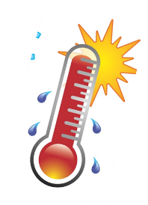
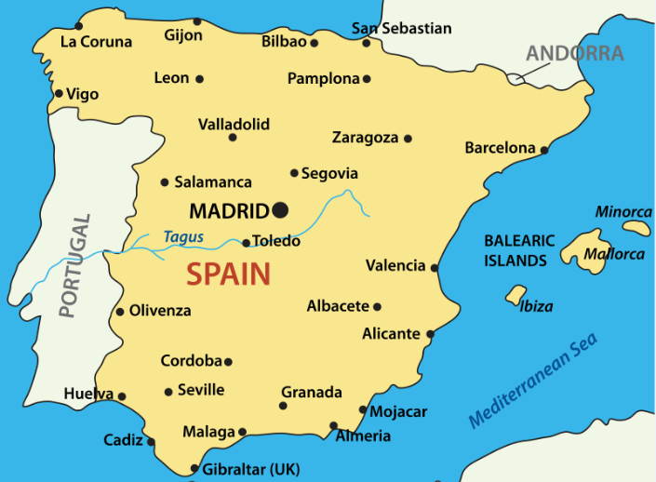
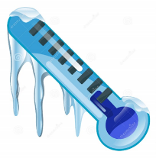
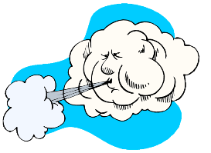


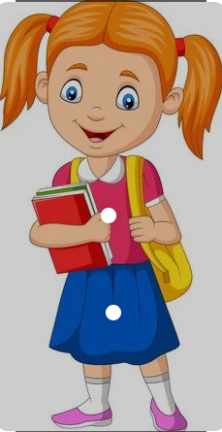


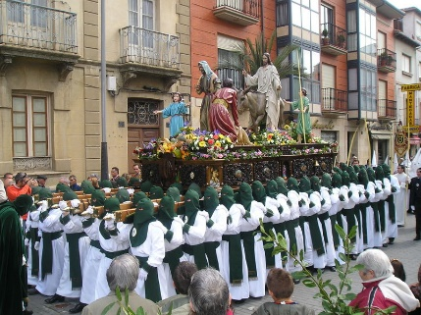
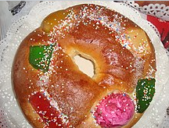




Spanish - Unit 6 & 7 The Weather & Easter
Year 3
Spring 2
Golden Thread: Belonging
Working together to be the best that we can be
Hace sol
Hace frio
Hace viento
Hace calor
¿Que tiempo hace en Valencia? ________________
En Granada _________________.
¿Que tiempo hace en Barcelona? ______________
Graphemes
a, e, i, o, u, ll, j, z, cu, ci, ñ, ca, h, ce.
Feliz
Pascua
Esta nevando
Esta lloviendo
Esta nublado
Hay tormenta

